Slide 1
Maßstäbe zur Reaktivierung von Schienenwegen –
Einführung und Hintergründe
Deutscher Nahverkehrstag, Koblenz, 16.04.2024

Slide 2
Inhalt
Funktionsweise der Standardisierten Bewertung
Standardisierte Bewertung 2016+ (Kurzerläuterung)
Ergänzende Bewertung der Reaktivierungskandidaten
Weiteres Vorgehen

Slide 3
1. Funktionsweise der
StandardisierteN Bewertung 2016
In einer z. T. aufwändigen Analyse werden die Nutzen- und Kosten-Elemente der NKU ermittelt:
(16) Einzelnutzen:
- Reisezeitgewinn ÖV;
- Verlagerung von Fahrgästen von MIV auf ÖPNV in Pkm;
- Reisezeitgewinn;
- Umwelteffekte.
(17+18) Kosten:
- Baukosten, zum Preisstand 2016;
- Umweltkosten, Unfallkosten;
- Betriebskosten.

Slide 4
1. Funktionsweise der
StandardisierteN Bewertung 2016
Grundsätzliche Ermittlung des Nutzen-Kosten-Indikators (NKI)
Nr. (Formblatt) | Nutzen-Kosten-Zusammenstellung | monetäre Bewertung [T EUR/Jahr]
16 | Summe monetär bewerteter Einzelnutzen | 3.000 | zu ermitteln
17 | Kapitaldienst für die ortsfeste Infrastruktur ÖPNV im MIT-Fall | 1.900 | zu ermitteln
18 | Kapitaldienst für die ortsfeste Infrastruktur im OHNE-Fall | - 900 | zu ermitteln
19 = 17+18 | Saldo Kapitaldienst für die ortsfeste Infrastruktur | 1.000 | zu berechnen

Slide 5
1. Funktionsweise der
StandardisierteN Bewertung 2016
Grundsätzliche Ermittlung des Nutzen-Kosten-Indikators (NKI)
Nutzen-Kosten-Indikatoren
20 = 16 – 19 | Nutzen-Kosten-Differenz | 2.000 | zu berechnen
21 = 16 / 19 | Nutzen-Kosten-Verhältnis | 3,0 | zu berechnen

Slide 6
Inhalt
Funktionsweise der Standardisierten Bewertung
Standardisierte Bewertung 2016+ (Kurzerläuterung)
Ergänzende Bewertung der Reaktivierungskandidaten
Weiteres Vorgehen

Slide 7
2. Standardisierte Bewertung 2016+
Kurzerläuterung
Verbesserungen in der Standi 2016+
Stärkere Bewertung möglicher CO₂-Einsparungen (670 EUR/t);
Bessere Bewertung von Regionalstrecken aufgrund optionaler Nutzenbausteine:
    Saldo Geräuschbelastung (z.B. Schienenstrecke wird verlegt, Schallschutzerfordernis) → in RLP kaum relevant;
    Kosten für gesellschaftlich auferlegte Investitionen im Mitfall (Barrierefreiheit, Brandschutz) werden gegengerechnet;
    Nutzen für andere Netznutzer (SPFV und SGV) → jetzt „offiziell“ anwendbar;
    Funktionsfähigkeit der Verkehrssysteme / Flächenverbrauch (Reduzierung Pkw-Fahrleistung);

Slide 8
2. Standardisierte Bewertung 2016+
Kurzerläuterung
Verbesserungen in der Standi 2016+
    Saldo Primärenergieverbrauch;
    Daseinsvorsorge / raumordnerische Aspekte (Widerstandswerte Zentrale-Orte-Konzept);
    Resilienz von Schienennetzen (alternative Fahrmöglichkeiten bei Streckensperrung).
  Schlussfolgerung:
➔ Es gibt zahlreiche Verbesserungen in der Standardisierten
Bewertung 2016+, die Bahnreaktivierungsprojekte insgesamt
positiver bewerten;
➔ Die Wahrscheinlichkeit von NKI > 1 ist größer als bislang.

Slide 9
Inhalt
Funktionsweise der Standardisierten Bewertung
Standardisierte Bewertung 2016+ (Kurzerläuterung)
Ergänzende Bewertung der Reaktivierungskandidaten
Weiteres Vorgehen

Slide 10
3. Ergänzende BEWERTUNG der
Reaktivierungskandidaten
In der Umsetzung befindliche Strecken:
Trierer Weststrecke (im Bau);
Homburg – Zweibrücken (Planfeststellung abgeschlossen).
Hinweis: Jenseits der Reaktivierungskandidaten werden auch Ausbau-projekte untersucht bzw. sind schon in Planung, deren Realisierung eine Finanzierungskonkurrenz darstellen könnten. Diese sind u.a.:
Bahnhofsprojekte (sowohl Stationsmodernisierungen als auch
-neubauten
Teilweiser zweigleisiger Ausbau der Eifelhauptbahn;
Elektrifizierung der Moselweinbahn;
Oberleitungsinselanlagen für das Pfalznetz;
Elektrifizierung/Ausbau Alsenzbahn & Strecke Neustadt – Wörth.

Slide 11
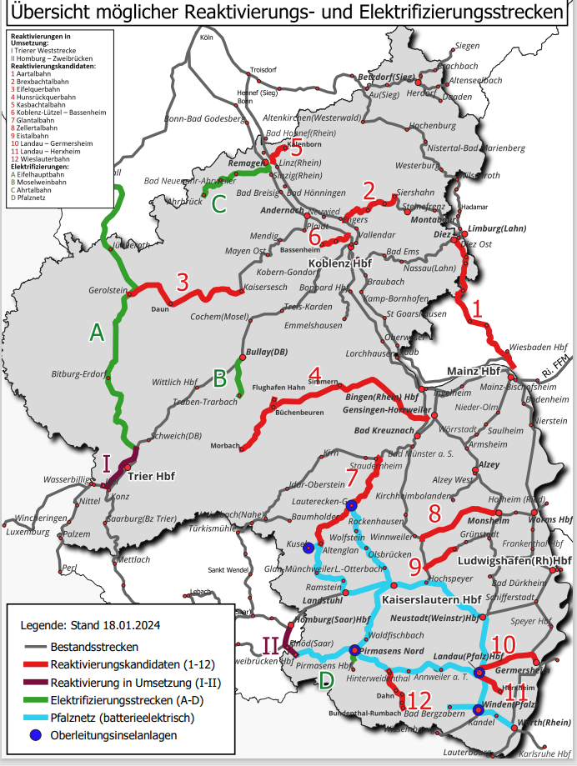
3. Ergänzende BEWERTUNG der
Reaktivierungskandidaten
Reaktivierungen in Umsetzung:
I Trierer Weststrecke
II Homburg – Zweibrücken
Reaktivierungskandidaten:
1 Aartalbahn
2 Brexbachtalbahn
3 Eifelquerbahn
4 Hunsrückquerbahn
5 Kasbachtalbahn
6 Koblenz-Lützel – Bassenheim
7 Glantalbahn
8 Zellertalbahn
9 Eistalbahn
10 Landau – Germersheim
11 Landau – Herxheim
12 Wieslauterbahn
Elektrifizierungen
A Eifelhauptbahn B Moselweinbahn
C Ahrtalbahn D Pfalznetz

Slide 12
3. Ergänzende BEWERTUNG der
Reaktivierungskandidaten
Übersicht der infrage kommenden Bahnstrecken:
1. Aartalbahn (Diez – Wiesbaden) | → Teil-NKU liegt vor
2. Brexbachtalbahn (Engers – Siershahn) | → NKU steht aus
3. Eifelquerbahn (Abschnitt Kaisersesch – Gerolstein) | → NKU liegt vor
4. Hunsrückquerbahn (Langenlonsheim – Simmern – Flughafen Hahn / Morbach) | → NKU steht aus
5. Kasbachtalbahn (Linz – Kalenborn) | → NKU steht aus
6. Koblenz-Lützel – Bassenheim | → NKU liegt vor
7. Glantalbahn (Staudernheim – Lauterecken – Altenglan) | → NKU liegt vor
8. Zellertalbahn (Langmeil – Monsheim) | → NKU steht aus
9. Eistalbahn (Eiswoog – Enkenbach) | → NKU steht aus
10. Landau – Germersheim | → NKU liegt vor
11. Landau – Herxheim | → NKU liegt vor
12. Wieslauterbahn (Hinterweidenthal – Bundenthal-Rumbach) | → NKU steht aus

Slide 13
3. Ergänzende BEWERTUNG der
Reaktivierungskandidaten
Hintergründe für das ergänzende Ranking:
Der NKI ist zunächst ein theoretischer Vergleichswert, der den
volkswirtschaftlichen Nutzen beschreibt:
    z.B.: NKI = 1,5 bedeutet, dass für 1 EUR Investition ein Nutzen von 1,50 EUR entsteht
Nur NKU mit einem NKI > 1 können mit Bundesmitteln gefördert werden.
    Somit können nur Strecken mit einem NKI > 1 im Ranking berücksichtigt werden.

Slide 14
3. Ergänzende BEWERTUNG der
Reaktivierungskandidaten
Hintergründe für das ergänzende Ranking:
Es werden nicht alle für eine Wiederinbetriebnahme in Frage kommenden Bahnstrecken direkt reaktiviert werden können;
zur Reihung der zu reaktivierenden Strecken sollen auch betriebliche, nachfrageseitige und umweltbezogene Kriterien mit einbezogen werden (vgl. folgende Folie: Kriterien).
Nach Priorisierung durch das Ranking besteht,
z.B. bei sich ändernden Voraussetzungen,
weiterhin die Möglichkeit, Aktualisierungen vorzunehmen,
die das Ranking beeinflussen können.

Slide 15
3. Ergänzende BEWERTUNG der
Reaktivierungskandidaten
Die Ergebnisse durchgeführter NKU, der NKI, reicht als Kriterium nicht aus, um die für die Bürger, die Umwelt und aus bahnbetrieblicher Sicht die optimalen Strecken herauszuarbeiten.
Es werden u.a. folgende Kriterien das Ranking unterstützen:
1. Kriterium NKI;
2. Kriterien Bahnbetrieb:
    Streckenbedeutung (z.B. Stich-, Verbindungs-, Resilienzstrecke)
    Netzwirkung (Fahrplaneinbindung, SPNV und ÖSPV)
    Möglicher Zusatznutzen für Schienengüterverkehr (SGV)

Slide 16
3. Ergänzende BEWERTUNG der
Reaktivierungskandidaten
3. Kriterien Nachfrage/Bevölkerung:
    Anzahl zusätzlicher Fahrgäste
    Bedeutung für den Freizeitverkehr
    (Abschätzung Tourismus- und Gelegenheitsverkehr am Wochenende)
    Regionalerschließung, Daseinsvorsorge
    (Anzahl neu erschlossener Einwohner, Erreichbarkeit von Zentren)
4. Kriterien Umwelt- und Klimaschutz:
    CO₂-Ausstoß, MIV-Verlagerung
    Mögliche Realisierungs-/ Umsetzungsgeschwindigkeit
    (Bewertung frühzeitige CO₂-Vermeidung)
Die Strecken werden anhand der bewerteten und gewichteten Kriterien in das Ranking gebracht. Dieses gibt dann die Priorität der Wiederinbetriebnahmen an.

Slide 17
Inhalt
Funktionsweise der Standardisierten Bewertung
Standardisierte Bewertung 2016+ (Kurzerläuterung)
Ergänzende Bewertung der Reaktivierungskandidaten
Weiteres Vorgehen

Slide 18
4. WEITERES VORGEHEN
Vorgehensweise
Erarbeiten und Abstimmen sowie Festlegen der Kriterien
in Abstimmung mit den beiden Zweckverbänden;
Erstellen noch fehlender NKU durch die ZV (1. Halbjahr 2024);
Zusammenstellen der NKU – Ergebnisse für das Ranking;
Wertung durchführen;
Entsprechend des Ranking-Ergebnisses die Planungen für die Wiederinbetriebnahme aufnehmen;
GVFG-Mittel beantragen.

